Slide 1
LEKSJON 3
MÅLSETNINGER
10 STEG TIL BÆREKRAFT

Slide 2
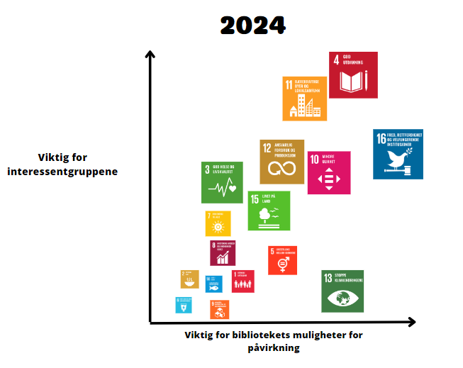
Vesentlighetsmatrise
EKSEMPEL FRA HAUGESUND FOLKEBIBLIOTEK SIN BÆREKRAFTSTRATEGI
Når vi har diskutert hvilke bærekraftsmål som er viktigst for de ansatte, og vi har undersøkt hva som er viktigst for interessentene, kan vi sette resultatene inn i en vesentlighetsmatrise.
Vi setter da svarene sammen og ser på hva som er viktigst for vår mulighet for påvirkning, og hva interessentgruppene har sagt er viktigst for dem.
VESENTLIGHETSMATRISE
VALGTE BÆREKRAFTSMÅL

Slide 3
VALG AV BÆREKRAFTSMÅL
EKSEMPEL FRA HAUGESUND FOLKEBIBLIOTEK SIN BÆREKRAFTSTRATEGI
VESENTLIGHETSMATRISE
Til bærekraftstrategien:
Prioritering FNs bærekraftsmål
De bærekraftsmålene som er mest relevante for biblioteket å jobbe med havner øverst til høyre i matrisen.
Velg de viktigste målene for dere.
Husk: velg gjerne mål fra alle tre dimensjonene. Slik sikrer vi at vi arbeider helhetlig med bærekraft.
VALGTE BÆREKRAFTSMÅL

Slide 4
VESENTLIGHETSMATRISE
Eksempel fra Statsbygg sin Bærekraftsrapport fra 2022
Det som vurderes som viktig langs begge aksene
– det som ansees å ha høy viktighet både når det gjelder virksomhetens påvirkning på miljø og samfunn og vice versa –
defineres som vesentlig og prioriteres i det videre bærekraftarbeidet. Dette gjør vi for å sikre at vi bruker tid og ressurser der det utgjør størst forskjell.

Slide 5
VESENTLIGHETSMATRISE
Vesentlighetsmatrise
Når dere har fått svar fra interesentene, samt er enige internt om hvilke bærekraftsmål som er viktigst, lager dere en egen vesentlighetsmatrise.
symbolene kan flyttes på
Påvirkning på miljø og samfunn
Til bærekraftstrategien:
Vesentlighetsmatrise
Påvirkning på virksomheten

Slide 6
FOR Å VITE OM VI BIDRAR TIL Å NÅ FNS BÆREKRAFTSMÅL, MÅ VI MÅLE FREMGANGEN.
MEN HVA SKAL VI MÅLE?
OG HVORDAN SKAL VI MÅLE DET?

Slide 7
Her er det viktig å definere mål for hvert av de mest vesentlige bærekrafttemaene – de som havnet øverst til høyre i vesentlighetsmatrisen. Målene kan være både kvantitative og kvalitative.

Slide 8
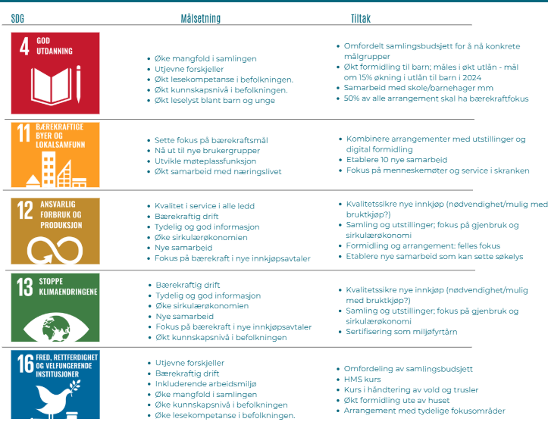
I Haugesund valgte de 5 bærekraftsmål, og satte seg egne målsetninger innenfor disse:

Slide 9
S
M
A
R
T
E
mål

Slide 10
Hva er et mål?
Et mål er en spesifikk, ønsket fremtidig tilstand eller resultat som en person eller organisasjon arbeider mot å oppnå.

Slide 11
Hvorfor sette mål?
Å sette mål er viktig for å kunne utvikle seg.
Det gir retning og fokus på arbeidet
Øker motivasjonen og gir deg noe konkret å strekke deg etter.
Mål etablerer ansvarlighet for fremdrift og resultater.
Det hjelper oss å prioritere og ta beslutninger.
Å nå et mål bygger selvtillit og mestringsfølelse.
Prosessen med å sette mål gir kontinuerlig vekst og utvikling.

Slide 12
S
Spesifikke
M
Målbare
For å lage meningsfulle og effektive mål bruker vi SMARTE mål.
A
Akseptable
R
Relevante
T
Tidsbundet
E
Evaluere

Slide 13
S
Hva trenger du å oppnå og hvilke skritt trenger du å ta for å oppnå det?
Hvem er ansvarlig?
Spesifikke
Målene bør være konkrete og presise. Istedenfor å si “vi skal satse på bærekraft”,
si “vi skal øke utlånet med 20%”
eller
“vi skal øke samlingen med bærekraftlitteratur med 25%”

Slide 14
M
Når har du oppnådd målet ditt?
Å sette målbare mål lar deg følge fremgangen din.
For eksempel:
“I 2025 skal vi ha 5 arrangementer relatert til hvert av de valgte bærekraftsmålene”
eller
“vi skal ha et gjennomsnitt på 100 deltakere på våre arrangement med bærekraftfokus”
Målbare

Slide 15
“Vi skal kildesortere alt” er et flott mål, men vanskelig å oppnå fordi det er ikke opp til deg hva renovasjonsenheten samler inn.
A
Akseptable (oppnåelige)
Er dette et mål det er mulig for meg å oppnå? Har du ferdigheter og erfaringer som tilsier at du vil klare å oppnå målet? Prøv å oppnå en balanse mellom utfordrende og realistiske mål.

Slide 16
R
Målet bør være relevant for langtidsvisjonen og verdiene dere jobber etter.
Relevante
Hvorfor har du valgt dette målet? Hva vil det føre til? Vil oppnåelsen av dette målet hjelpe deg nå eller i fremtiden? Tenk over det større bildet. Målet bør være motiverende, ikke frustrerende.

Slide 17
T
Tidsbundet
Når starter og slutter målet ditt? Sett både en sluttdato og “checkpoints” i løpet av perioden. Å ta en fot i bakken i løpet av målperioden kan hjelpe deg med å holde kursen.

Slide 18
E
Evaluere
Har vi nådd målet?
Når vi setter oss SMARTE mål er det viktig å evaluere. Slik lærer vi,
og blir bedre.

Slide 19
Eksempel:
Biblioteket skal øke utlån av faglitteratur med 5% i løpet av året.
Bærekraftsmål 16
Delmål 10
“Sikre allmenn tilgang til informasjon”
S
Spesifikke: Istedenfor å si “vi skal øke bruken av biblioteket er vi konkrete; vi måler utlån av faglitteratur
M
Målbare: 5% økning - målbart i Biblioteksystemet
A
Akseptable: Her har vi vurdert mulighetsrommet og satt et ambisiøst men gjennomførbart mål.
R
Relevante: Målet er relevant for biblioteket som demokratihus. Økt utlån= økt kunnskap i befolkningen.
T
Tidsbundet: Utlånsstatistikk leveres hvert år i nasjonale statistikker.
E
Evaluer: Klarte dere å nå målet? Var det for lett eller for vanskelig? Hva lærte vi?

Slide 20
Dette målet kan så kobles opp mot ulike tiltak.
For eksempel:
Større utstillinger av relevant faglitteratur
Bruk bærekraftsmålene som utgangspunkt
Digital markedsføring (SoMe, nettsider, media)
Arrangementer
Konkret tiltak:
Arrangement om amerikansk politikk med forfattere/journaliter mm
Lag utstilling med fag- og skjønnlitteratur før arrangement:
Markedsfør arrangementet med digital markedsføring inkl litteraturtips

Slide 21
Utfordringer
Det uventede vil alltid inntreffe.
Du vil aldri klare å forutse alt som kommer til å skje. Ta høyde for at du vil trenge å gjøre justeringer i målene du setter deg.
Ved hvert checkpoint, spør deg selv; er parametrene gode nok? Har noe forandret seg? Er det en grunn til at dere må justere målsetningene?
Vær løsningsorientert. Når du møter på et problem - tenk; “hva kan jeg endre for å løse dette?”, heller enn “det gikk ikke.”

Slide 22
Evaluering
Lær av erfaringer.
Reflekter over hva som gikk bra og hva som ikke gikk så bra. Bruk disse erfaringene til å utvikle deg.
Du lærer mest av å gjøre feil. Vær åpen for å dele det som ikke gikk som det skulle.
Den som aldri gjør feil prøver heller ikke. Det viktige er å lære av dem.
Derfor er det viktig med evalueringer.

Slide 23
DEL DERE I MINDRE GRUPPER OG DISKUTER
BRUK 30 MIN I GRUPPER, DISKUTER DERETTER SVARENE I PLENUM
DRØFT DERE FREM TIL 3 ELLER FLERE SMARTE MÅL BASERT PÅ BÆREKRAFTSMÅLENE DERE HAR VALGT
BLI PÅ FORHÅND ENIGE OM DERE VIL DERE SETTE DERE MÅL FOR HVERT ÅR?
ELLER MER LANGSIKTIGE MÅL?

Slide 24
I plenum:
Diskuter dere frem til 4 målsetninger som hele biblioteket skal jobbe for å oppnå.
Til bærekraftstrategien:
Tiltak

